Slide 1
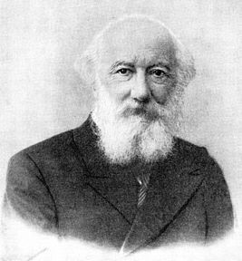
БЕКЕТОВ МИКОЛА МИКОЛАЙОВИЧ
Харківський університет пишається тим,
що перший у світі курс фізичної хімії прочитаний
у Харківському університеті ще у 1865 році
і лише потім, через приблизно 20 років,
увійшов до програм університетів
Західної Європи та Америки.
М. А. Ізмайлов
(1827-1902)
видатний вчений фізико-хімік,
професор Харківського університету

Slide 2
Основні дати життя:
Микола Миколайович Бекетов народився 13 січня 1827 року у селі Алфер'ївка Пензенської губернії. Після домашнього навчання Микола Бекетов закінчив Першу Санкт-Петербурзьку гімназію, і у 1844 році вступив до відділення природничих наук філософського факультету Санкт-Петербурзького університету. Згодом перевівся до Казанського університету.
У 1849 році захистив дипломну роботу «Рассуждение о действии возвышенной температуры на органические соединения».

Slide 3
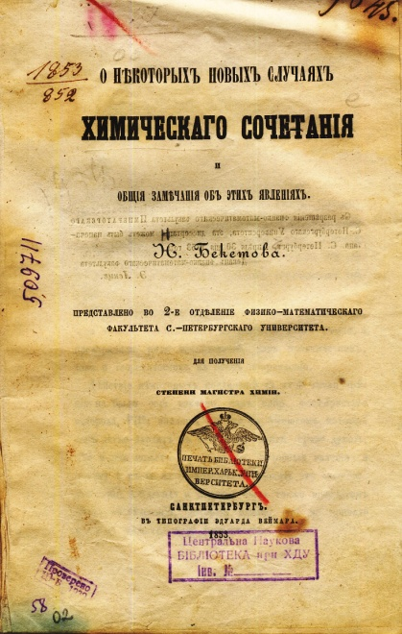
Після закінчення університету, у 1849 році, М.М. Бекетов працював у Медико-хірургічній академії (Санкт-Петербург).
У 1853 році захистив магістерську дисертацію «О некоторых случаях химического сочетания и обшие замечания об этих явлениях» (1853).
У 1853-1855 рр. М.М. Бекетов — асистент кафедри хімії та технології Санкт-Петербурзького університету.

Slide 4
Харківський університет
У червні 1855 року М.М. Бекетов був призначений екстраординарним професором Харківського університету.
У 1858-1859 рр. М.М. Бекетов перебував у закордонному відрядженні у Великобританії, Франції та Німеччини.
У травні 1864 року М.М. Бекетов звернувся до фізико-математичного факультету з рапортом про створення при факультеті відділення фізико-математичних наук.
“По своей цели – изучение общих свойств и строения материи, по своему исключительно опытному методу, наконец, по литературе, физика и химия вполне отделяются от наук. С другой стороны, связь между химией и физикой с каждым днем увеличивается…” (Бекетов)
Так у Харківському університеті вперше у світі з’явився курс фізичної хімії, який почав читати М.М. Бекетов з 1865 року.

Slide 5
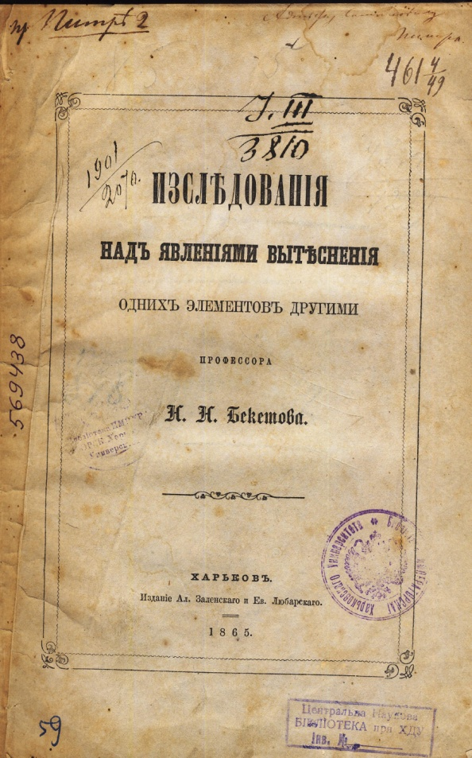
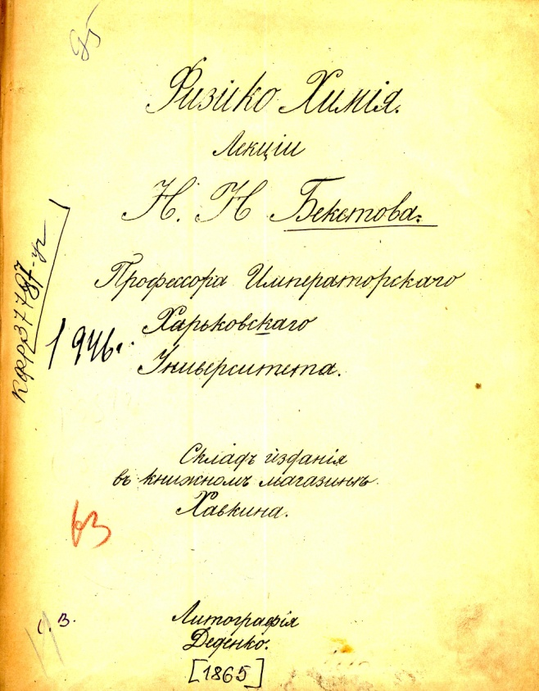
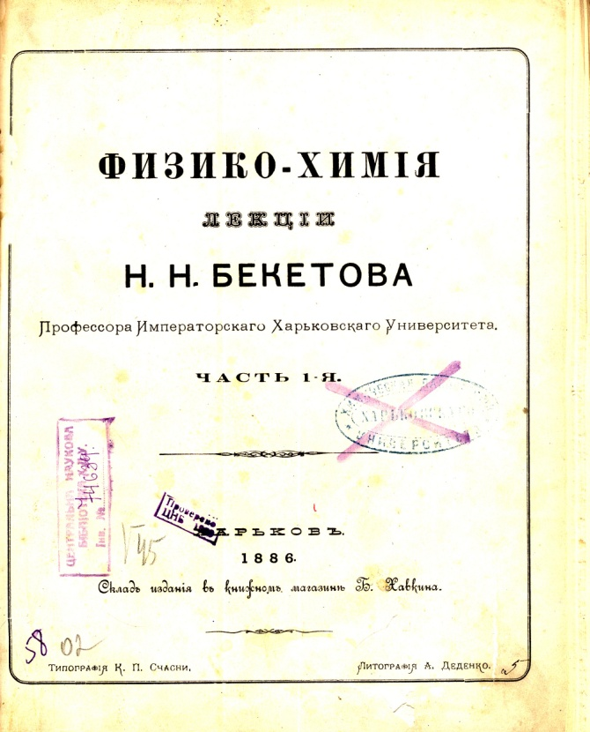
28 березня 1865 року Бекетов захистив докторську дисертацію "Исследования над явлениями вытеснения одних элементов другими“ (1865)
У 1886 році з’явилося перше літографічне видання курсу лекцій з фізичної хімії у двох частинах – «Физико-химія».

Slide 6
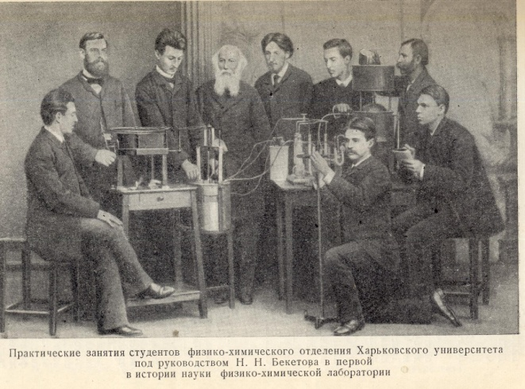
У 1865 р. Бекетов стає ординарним професором Імператорського Харківського університету.
У 1872 році, за активною участю М.М. Бекетова, при університеті було створено Товариство дослідних наук, в якому було дві секції — фізико-хімічна та медична. Фізико-хімічна секція згодом перетворилася у Товариство фізико-хімічних наук при Харківському університеті, яке М.М. Бекетов очолював до 1886 року.
У 1884 році новий університетський статут скасував університетську автономію. Фізико-математичний факультет було розділено на два відділення, фізико-математичне та природниче, фізико-хімічне відділення було ліквідовано (останній випуск відбувся у 1887 році).

Slide 7
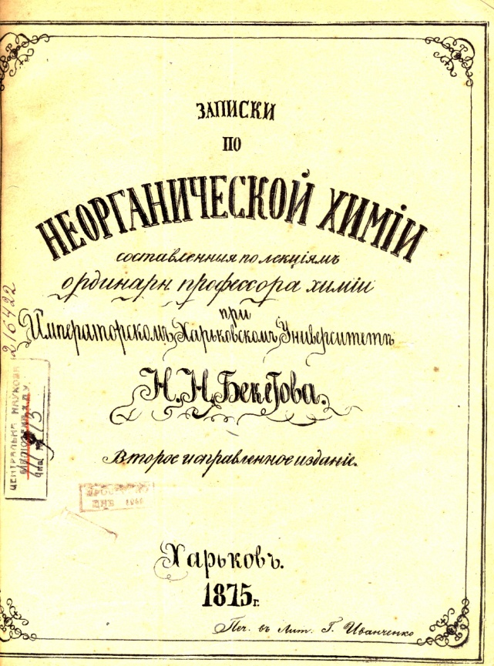
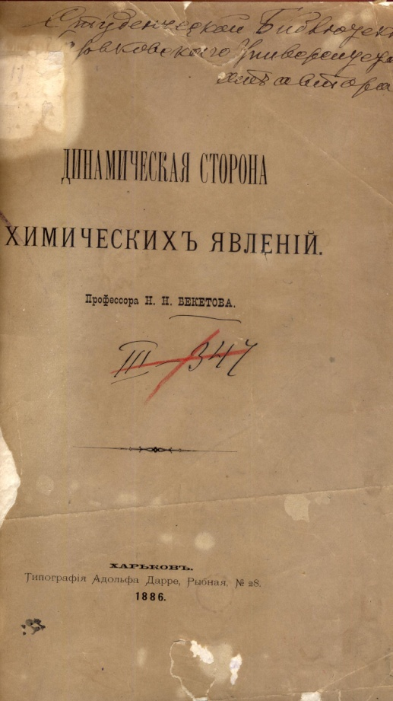
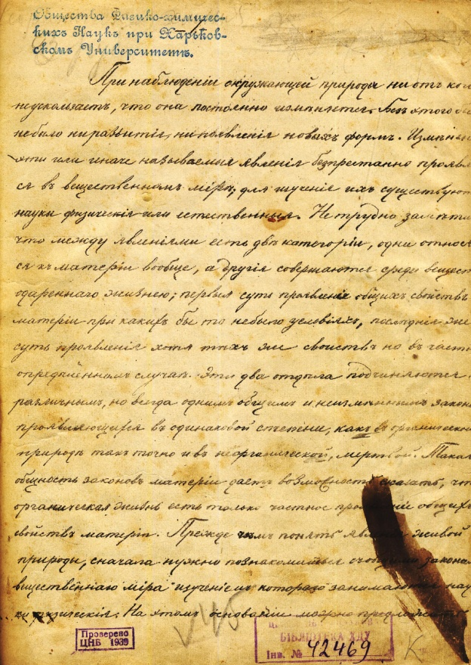
У 1875 році, були видані його літографовані лекції з неорганічної хімії.
Праця «Динамическая сторона химических явлений» зберігається у бібліотеці з автографом М.М. Бекетова

Slide 8
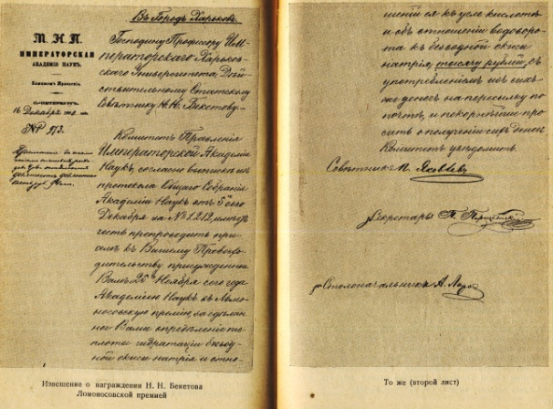
САНКТ-ПЕТЕРБУРГ
У 1877 році професор М.М. Бекетов був обраний членом-кореспондентом Імператорської Санкт-Петербурзької АН.
У 1879 році М.М. Бекетову присуджена премія М.В. Ломоносова.
У 1886 році М.М. Бекетов переїздить до Санкт-Петербургу, де працює у хімічній лабораторії Академії наук. У цьому ж році його було обрано академіком Санкт-Петербурзької АН. Одночасно з 1887 по 1889 роки викладає хімію майбутньому Імператору Миколі ІІ. Викладав на жіночих курсах хімію.

Slide 9
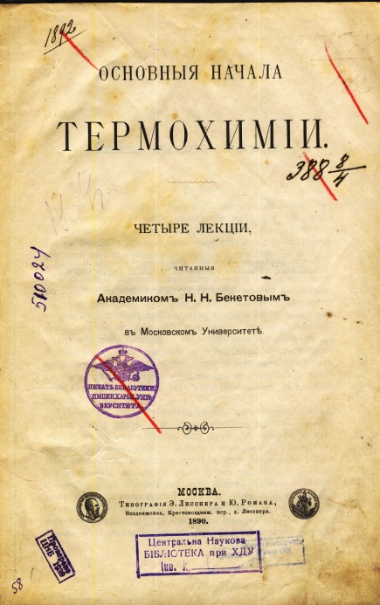
З 1878 по 1903 роки М.М. Бекетов займався термохімічними дослідженнями. Ці дані він узагальнив у «Лекциях по основным началам термохимии».
У період з 1889 по 1911 роки п'ять разів був обраний Президентом Російського фізико-хімічного товариства.
Помер М.М. Бекетов у 1911 року у Петербурзі.

Slide 10
М.М. Бекетов – популяризатор науки
Професор М.М. Бекетов був причетний до цілої низки найважливіших заходів у сфері просвіти і благодійності. Він стояв біля витоків створення Товариства розповсюдження письменності серед народу, а також Товариства допомоги нужденним студентам, разом з легендарним офтальмологом Гіршманом був ініціатором і організатором створення Харківської публічної бібліотеки (нині — бібліотека імені В. Г. Короленка), регулярно читав безкоштовно лекції на науково-популярні теми, а також платні лекції — на користь благодійних товариств.

Slide 11
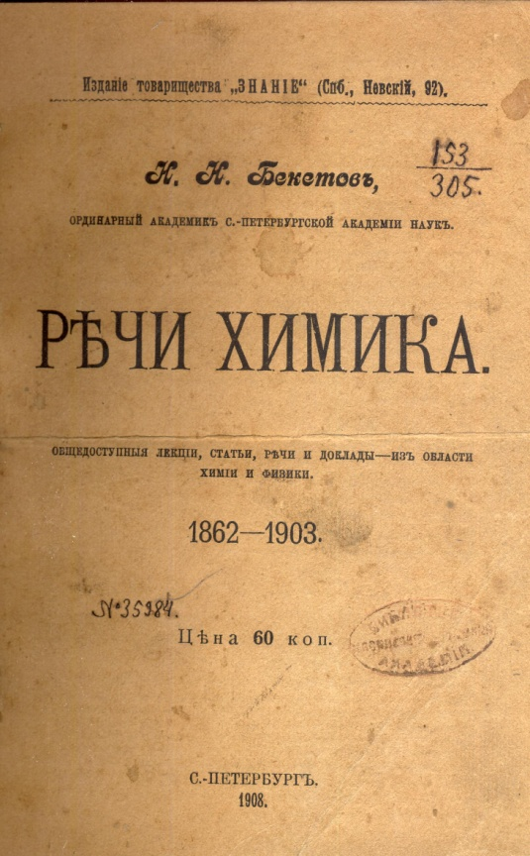
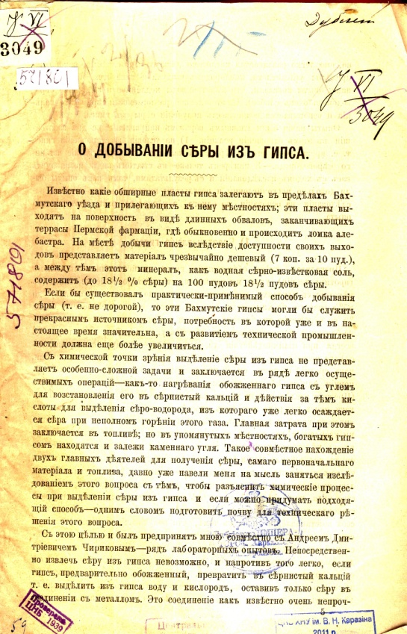
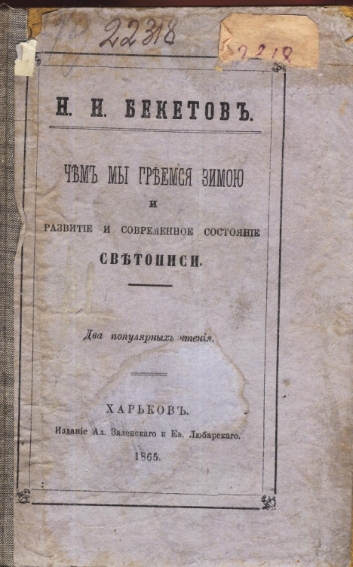
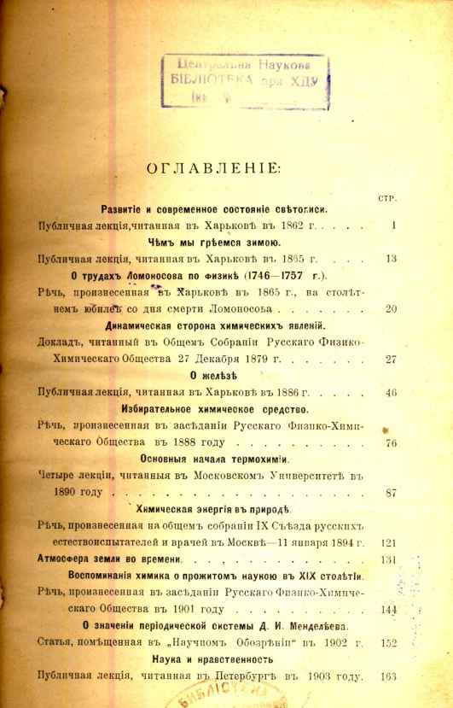
М.М. Бекетов був не тільки видатним ученим, але й талановитим популяризатором. Викликають зацікавленість такі лекції: «Чем мы греемся зимой?», «Наука и нравственность», «Развитие и современное состояние светописи» та інші.

Slide 12
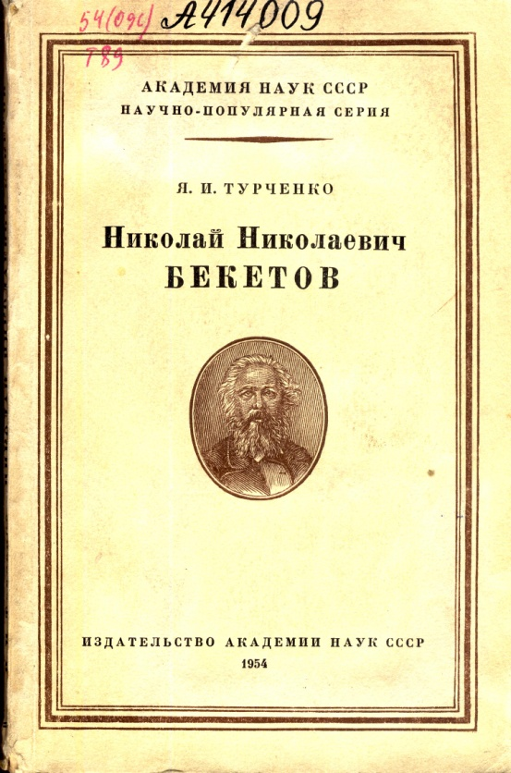
Література про М.М. Бекетова

Slide 13
Бібліографія
«О некоторых новых случаях химического сочетания и общие замечания об этих явлениях» (1853) http://dspace.univer.kharkov.ua/handle/123456789/2663
"Исследования над явлениями вытеснения одних металлов другими" (1865) http://dspace.univer.kharkov.ua/handle/123456789/2664
"Динамическая сторона химических явлений« (1886);
"Основные начала термохимии" (4 лекции, 1890).
З повною бібліографією праць М.М. Бекетова можна ознайомитися у книзі Я.И. Турченко. Николай Николаевич Бекетов. – Москва, 1954. – С.197-207
Інтернет посилання
http://dspace.univer.kharkov.ua/simple-search?query
http://av.disus.ru/programma/1498471-1-pamyatnie-dati-vospominaniya-pioner-fizicheskoy-himii-k-100-letiyu-dnya-smerti-nikolaya-nikolaevicha-beketova-2011-mchedlov-petrosyan-esli.php
http://chembull.univer.kharkov.ua/archiv/2011/33.pdf

